Slide 1
2021 2학기
졸업작품
동양미래대학교 강환수 교수

Slide 2
깃허브 협업자 추가 및 승락
동양미래대학교 강환수 교수

Slide 3
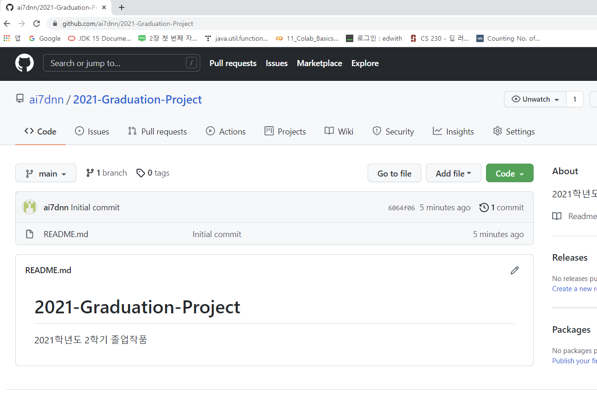
깃허브
https://github.com/ai7dnn/2021-Graduation-Project

Slide 4
깃허브 협업자 추가
깃허브 소유자, 주인
ai7dnn
다음 사용자를 협업자로 추가하려고
lee7py@gmail.com

Slide 5
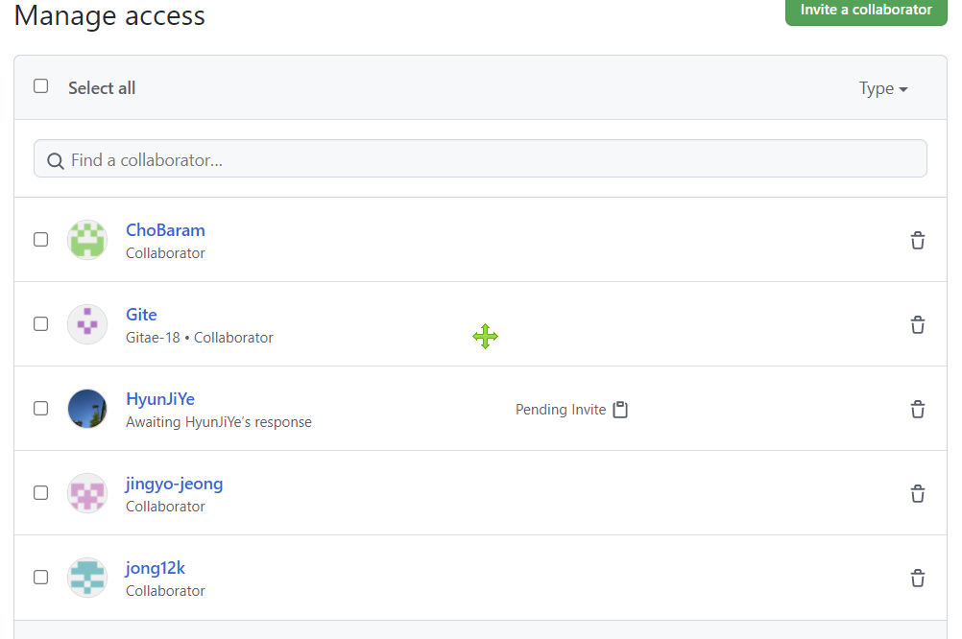
협업자 추가

Slide 6
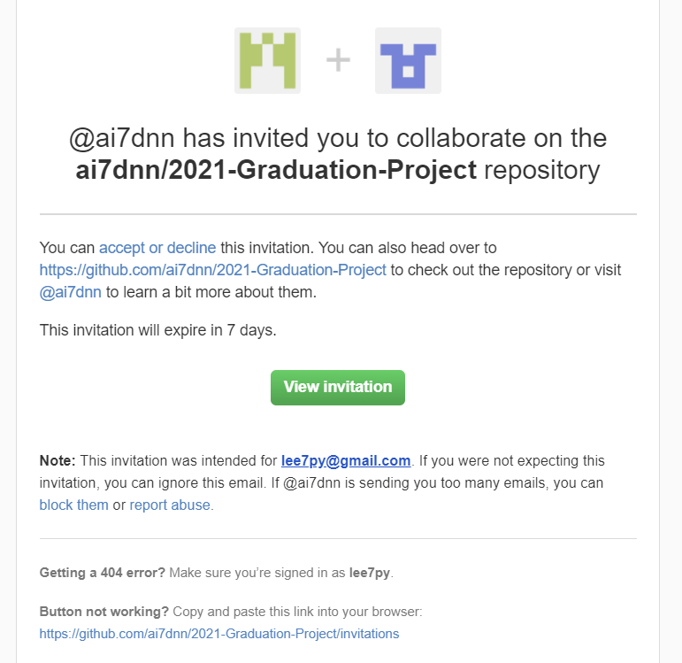
협업자 메일 수신

Slide 7
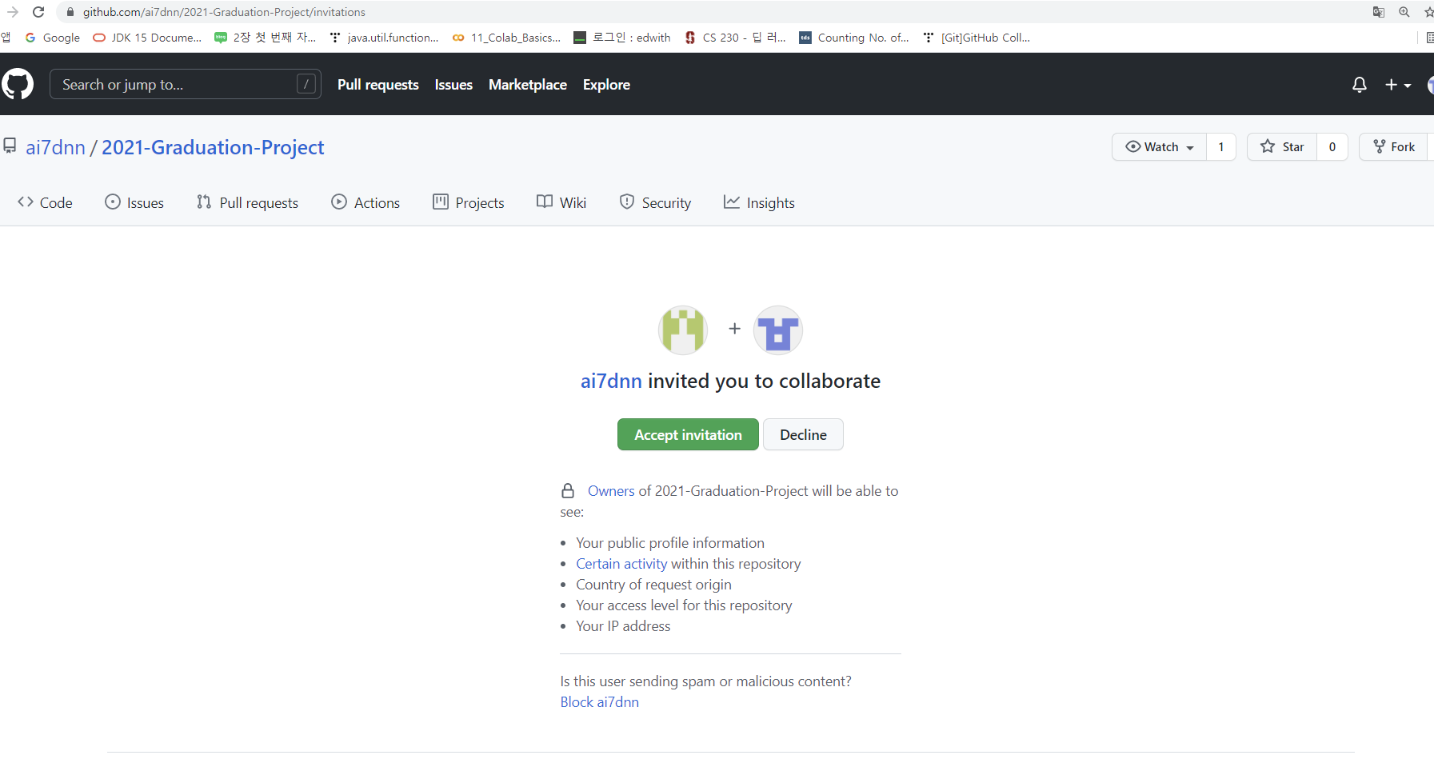
협업자 동의

Slide 8
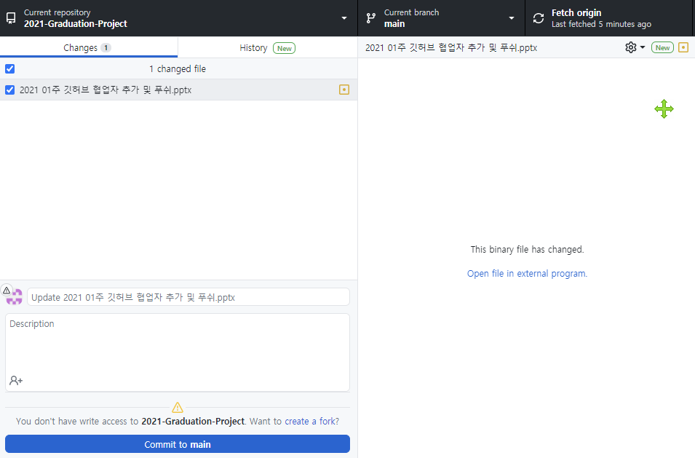
협업자 권한
Push도 가능
새로운 파일이나 기존 파일 수정 push 가능

Slide 9
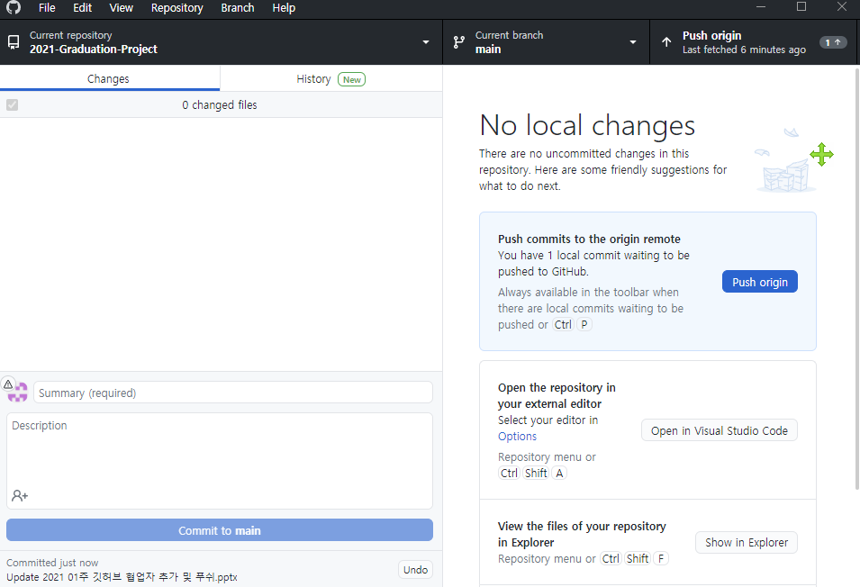
Commit 후 push

